Slide 1
Профилактика Плоскостопия
Подготовила:
Инструктор по
физической культуре
Герасина Д.А.

Slide 2
Хождение на пятках

Slide 3
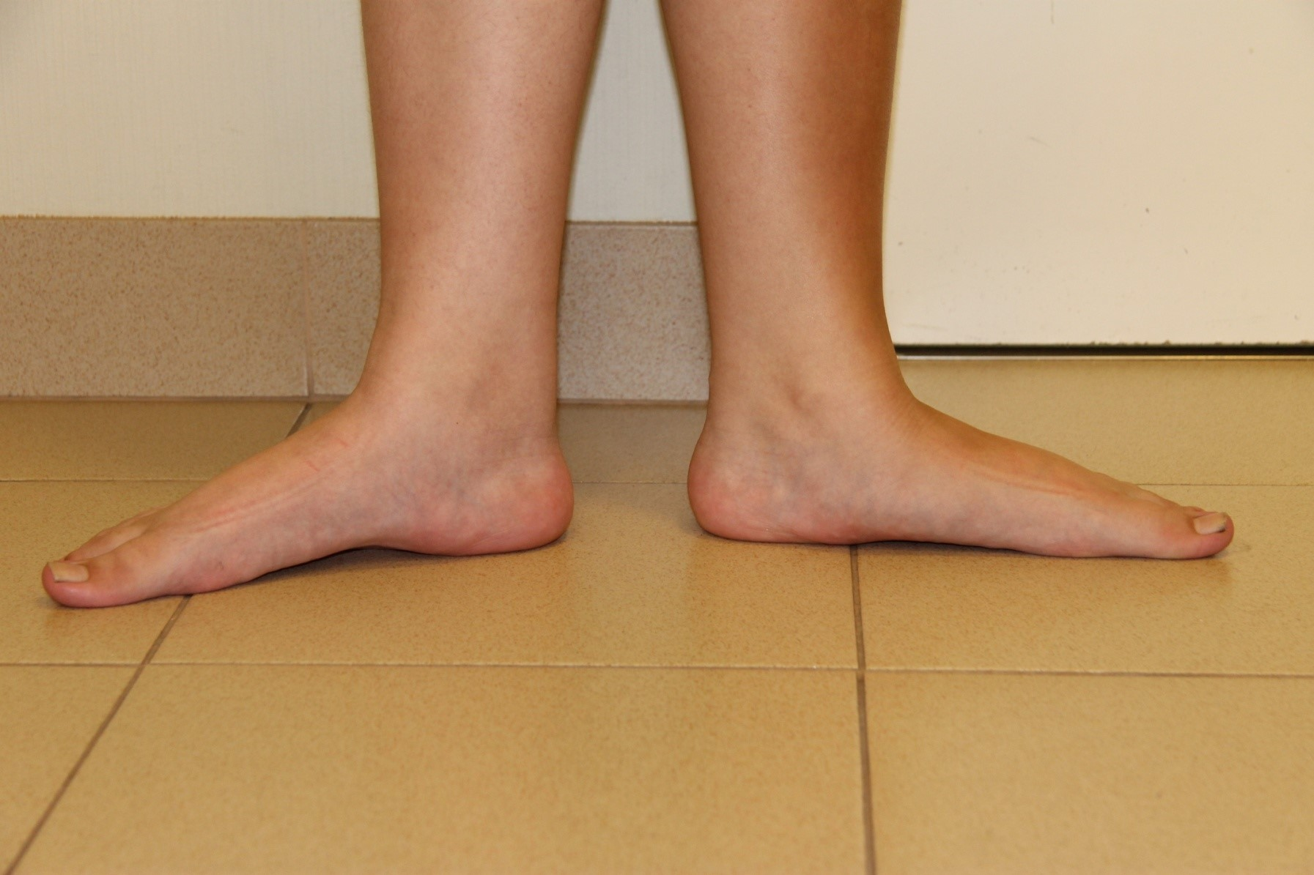
«Окно» Ребёнок стоит на полу, разводит и сводит выпрямленные ноги, не отрывая подошв от пола

Slide 4
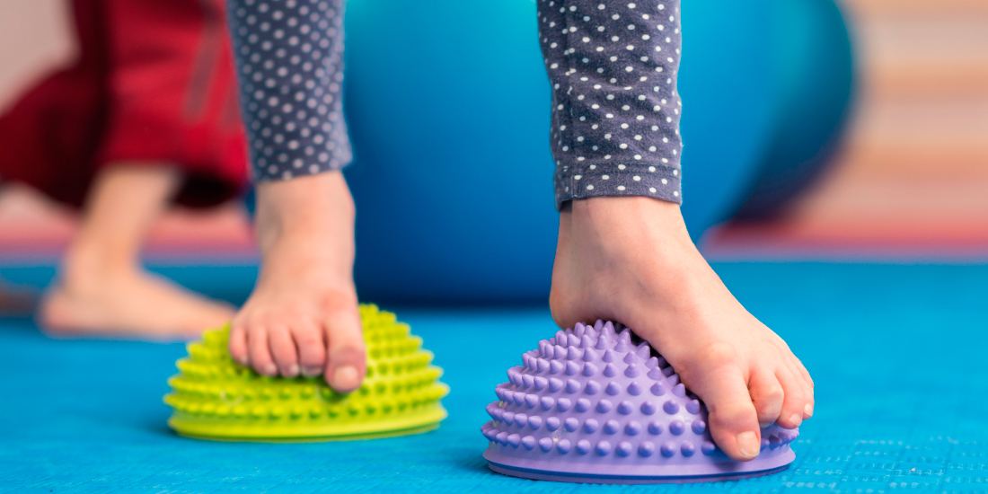
«Каток» Ребёнок катает вперёд – назад мяч, скакалку или бутылку. Упражнение выполняем сначала одной ногой, затем другой ногой

Slide 5
«Сборщик»
Ребёнок, сидя на полу с согнутыми ногами, собирает пальцами одной ноги различные мелкие предметы, разложенные на полу (игрушки, прищепки для белья)
«Поглаживание»
Повторяется 3-4 раза. Упражнение выполняется сначала одной, потом другой ногой.
«Художник»
Ребёнок карандашом, зажатыми пальцами ног, рисует на листе бумаги различные фигуры

Slide 6
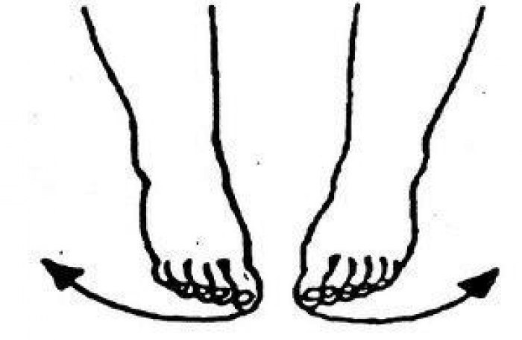
«Серп» Ребёнок сидит на полу с согнутыми коленями, ставит подошвы ног на пол. Согнутые пальцы ног сначала сближаются, а затем разводятся в стороны, при этом пятки остаются на месте

Slide 7
Спасибо за внимание!

